Slide 2



Riguel Figueiró
Consultor de software na ThoughtWorks
Apaixonado por metodologias ágeis, integração contínua, qualidade e disseminação e compartilhamento de conhecimento!
Imagem do instrutor
Como falar comigo:
riguel@dkosoftware.com.br
www.linkedin.com/in/riguel-figueiro/
github.com/riguelbf

Slide 3


Slide 4

Variáveis primitivas e controle de fluxo

Slide 5
Tipos primitivos
Inteiros: Representa valores numéricos negativo ou positivo sem casa decimal, ou seja, valores inteiros.
Real: Representa valores numéricos negativo ou positivo com casa decimal, ou seja, valores reais. Também são chamados de ponto flutuante
Lógico: Representa valores booleanos, assumindo apenas dois estados, VERDADEIRO ou FALSO. Pode ser representado apenas um bit (que aceita apenas 1 ou 0).
Texto: Representa uma sequencia de um ou mais de caracteres, colocamos os valores do tipo TEXTO entre " " (aspas duplas).

Slide 6
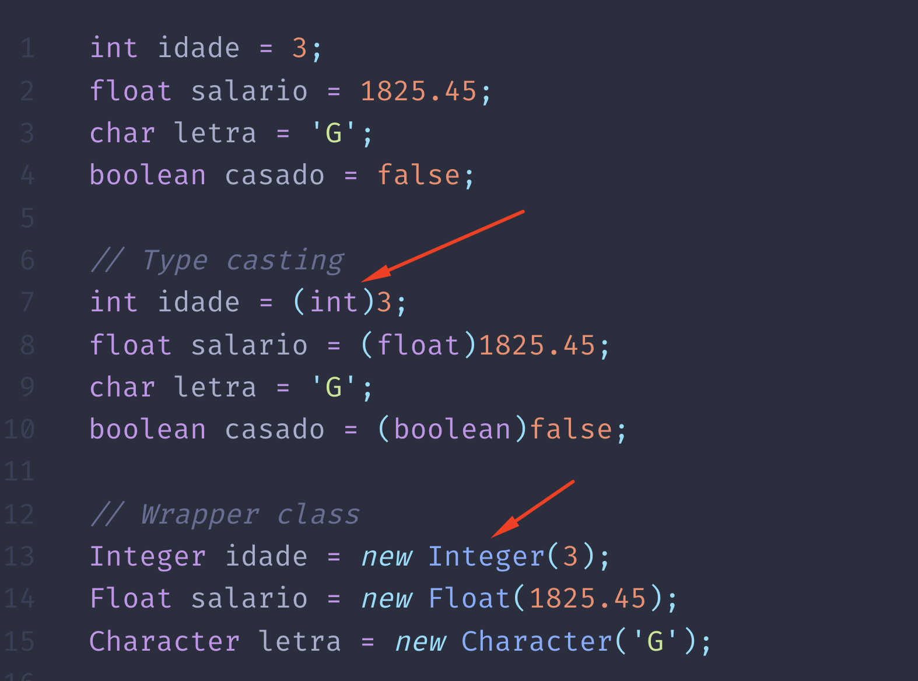
Slide Livre (escuro)

Slide 7
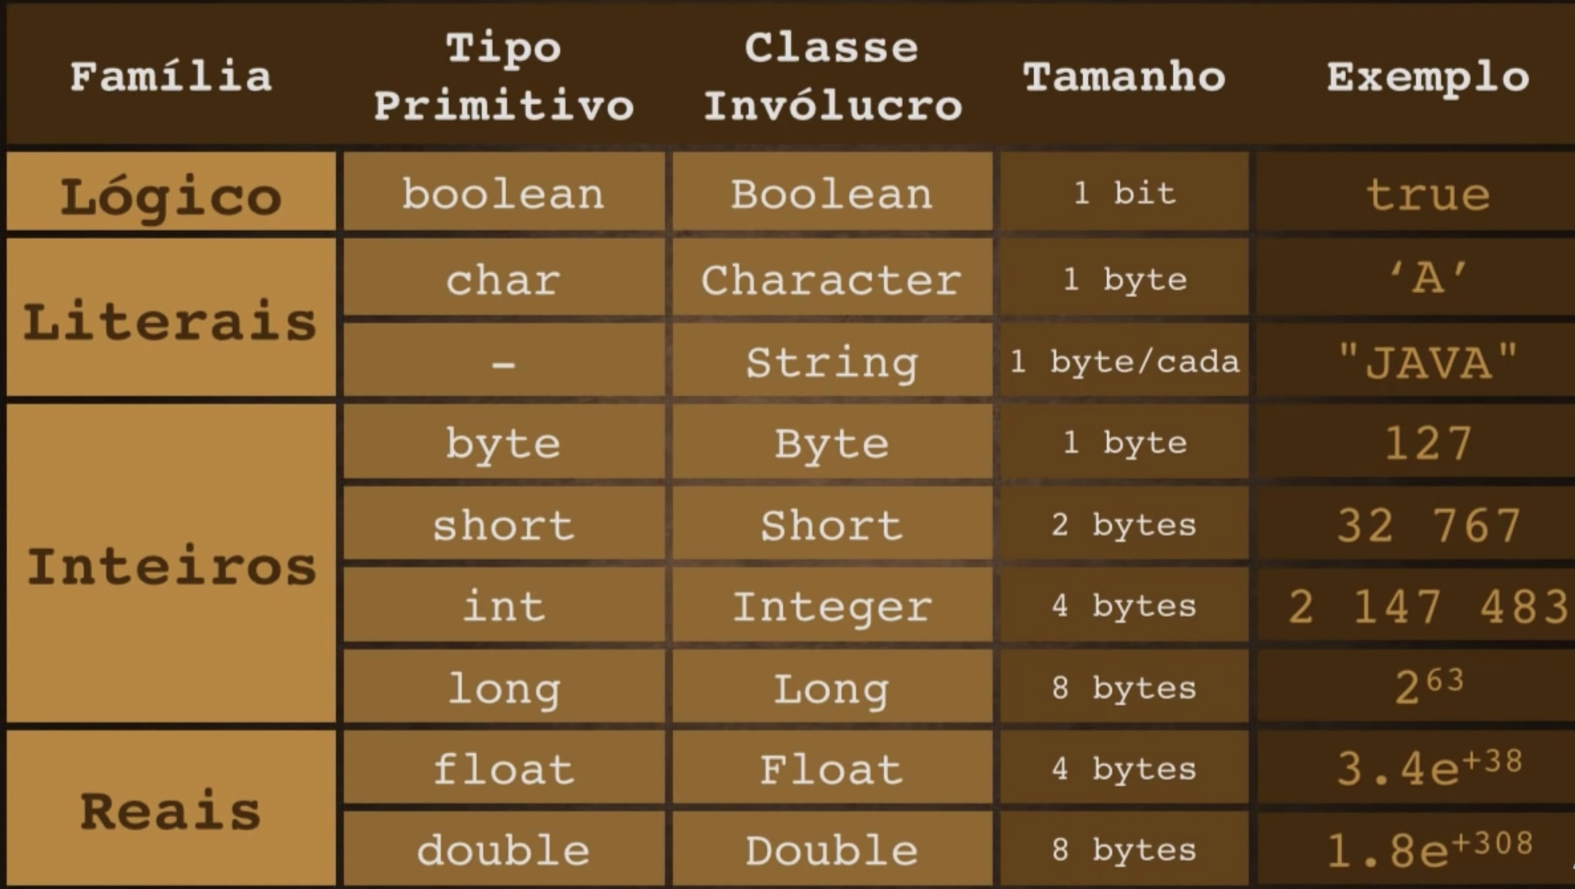
Tamanho de tipos em bytes

Slide 8
Controle de fluxo
... é a habilidade de ajustar a maneira como um programa realiza suas tarefas. Por meio de instruções especiais, chamadas comandos, essas tarefas podem ser executadas seletivamente, repetidamente ou excepcionalmente. Não fosse o controle de fluxo, um programa poderia executar apenas uma única sequência de tarefas, perdendo completamente uma das características mais interessantes da programação: a dinâmica.

Slide 9
IF - Básico
O comando IF é comum em muitas linguagens de programação, sua função é verificar se uma condição é verdade ou falsa

Slide 10
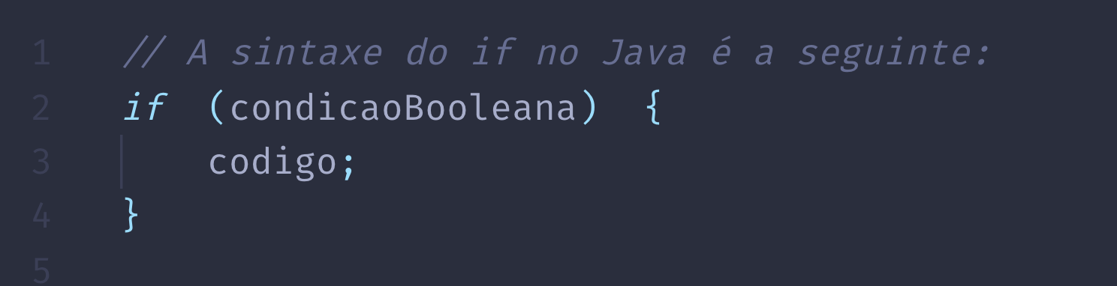

Slide 11
IF * ELSE - Básico
Caso a condição verificada dentro da condicional “IF” podemos realizar o encadeamento dentro do “FALSE”

Slide 12
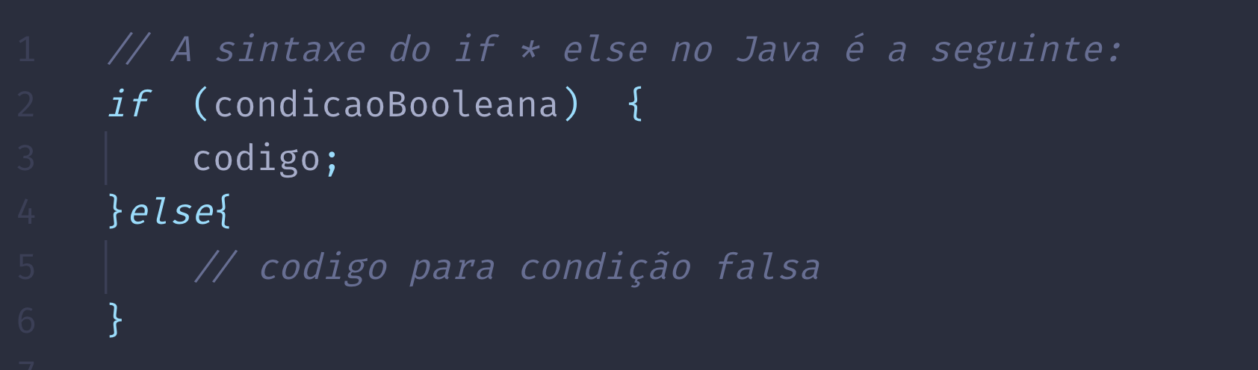

Slide 13
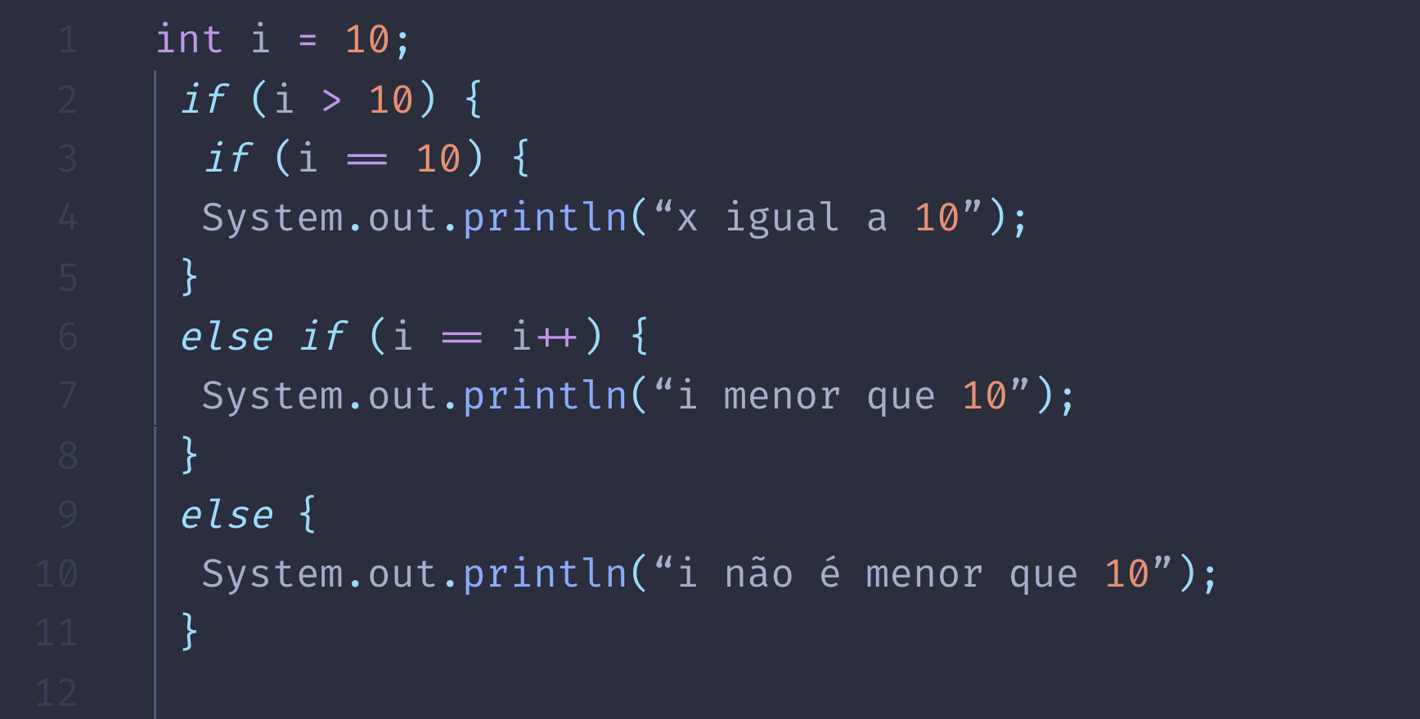
Exemplo prático

Slide 14
Switch case
Assim como no caso execução seletiva de múltiplos comandos, há situações em que se sabe de antemão que as condições assumem o valor true de forma mutuamente exclusiva, isto é, apenas uma entre as condições sendo testadas assume o valor true num mesmo momento

Slide 15
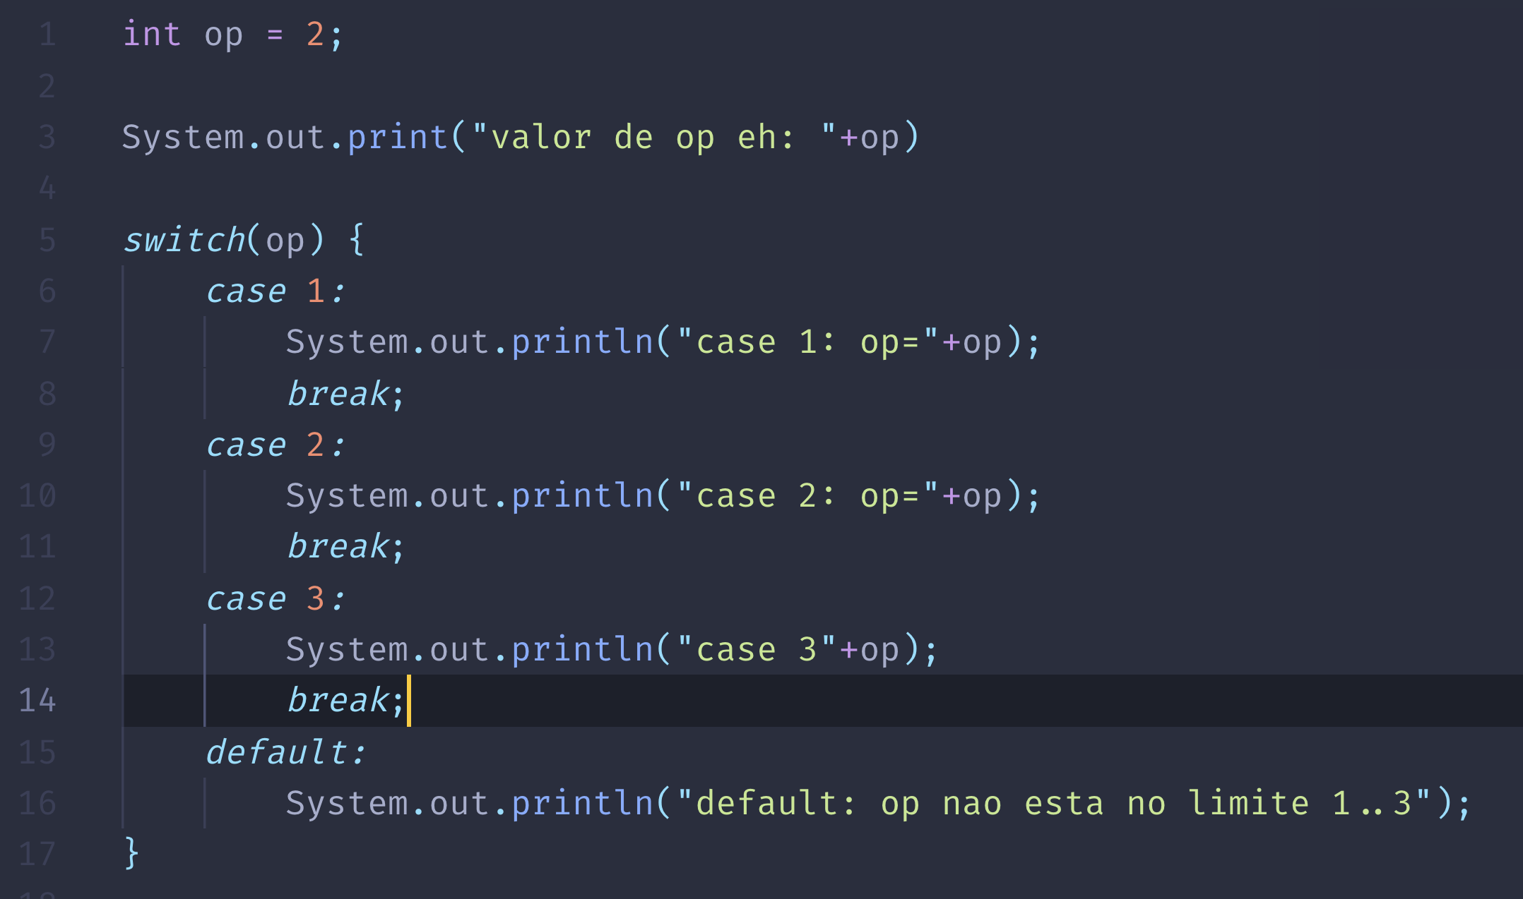
Exemplo prático

Slide 16
Loops – estruturas de repetição

Slide 17
While – estrutura de repetição
(enquanto/faça)
... executa uma comparação com a variável. Se a comparação for verdadeira, ele executa o bloco de instruções ( { } ) ou apenas a próxima linha de código logo abaixo.

Slide 18
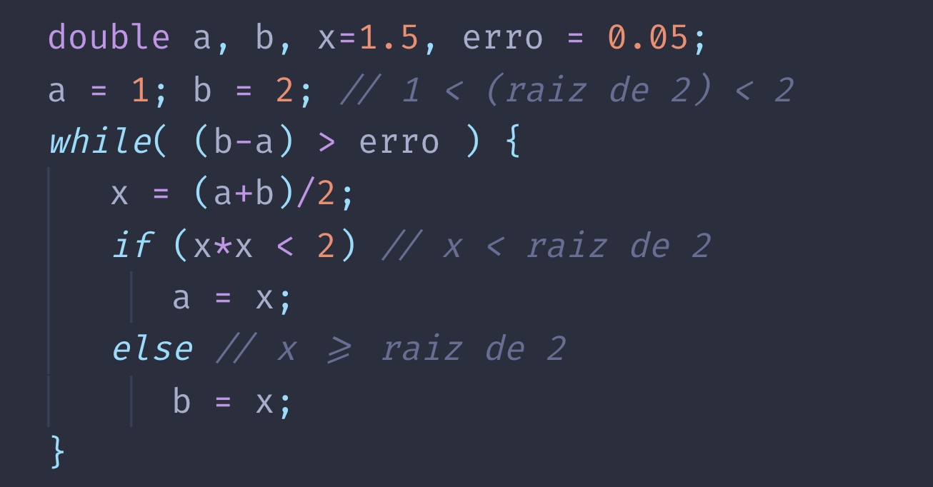
Exemplo prático

Slide 19
Do While – estrutura de repetição
(faça/enquanto)
... é uma estrutura de repetição, tal como o próprio while. A principal diferença entre os dois é que DO WHILE irá fazer a comparação apenas no final do bloco de código, sendo representado da seguinte forma:

Slide 20
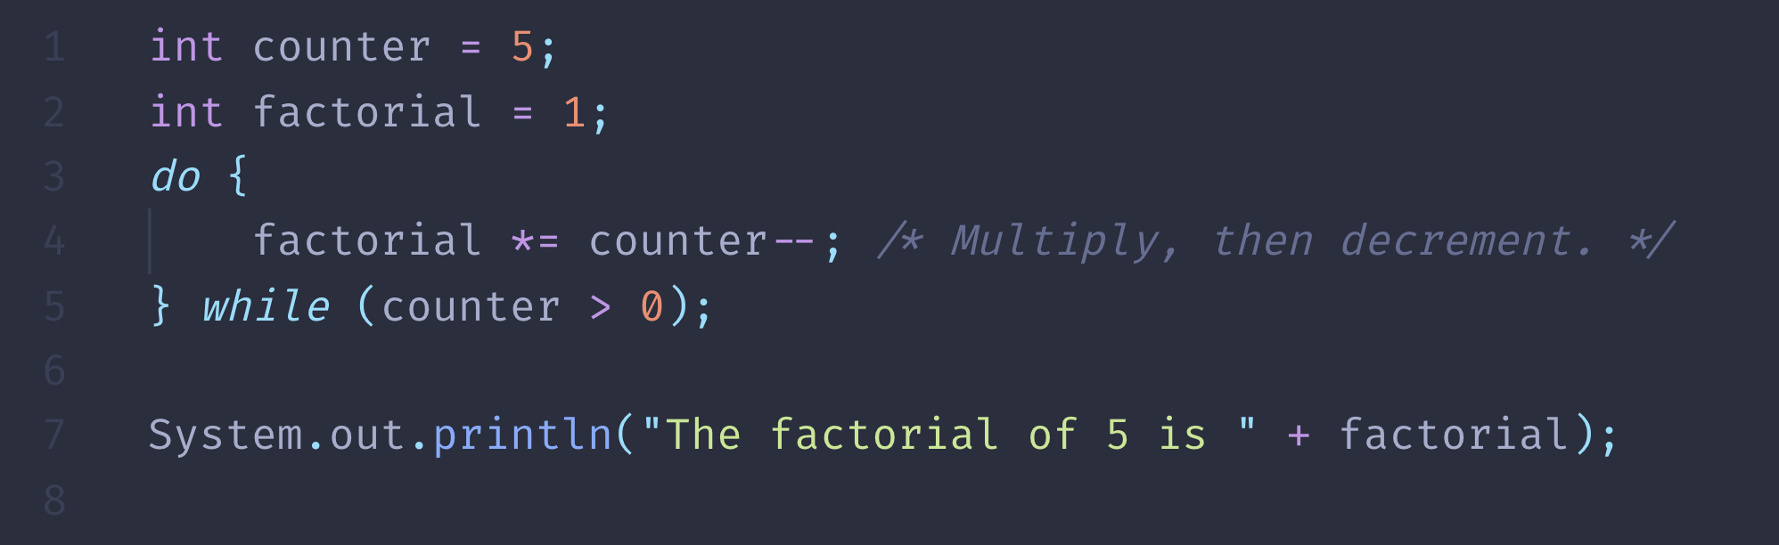
Exemplo prático

Slide 21
For – estrutura de repetição
(iteração com contagem)
... for isola também um espaço para inicialização de variáveis e o modificador dessas variáveis. Isso faz com que fiquem mais legíveis, as variáveis que são relacionadas ao loop:

Slide 22
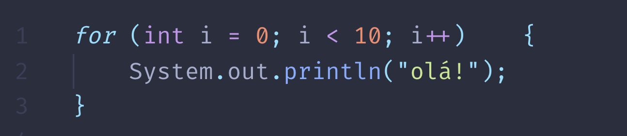
Exemplo prático

Slide 23
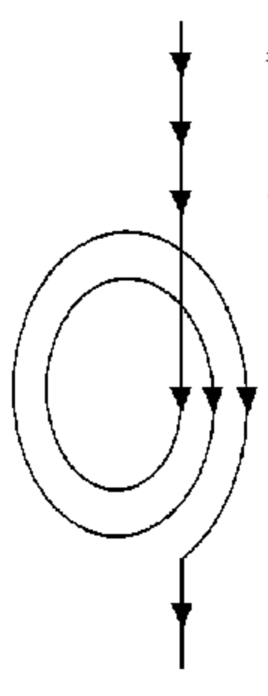
CONTROLANDO LOOPS
Apesar de termos condições booleanas nos nossos laços, em algum momento, podemos decidir parar o loop por algum motivo especial sem que o resto do laço seja executado.

Slide 24
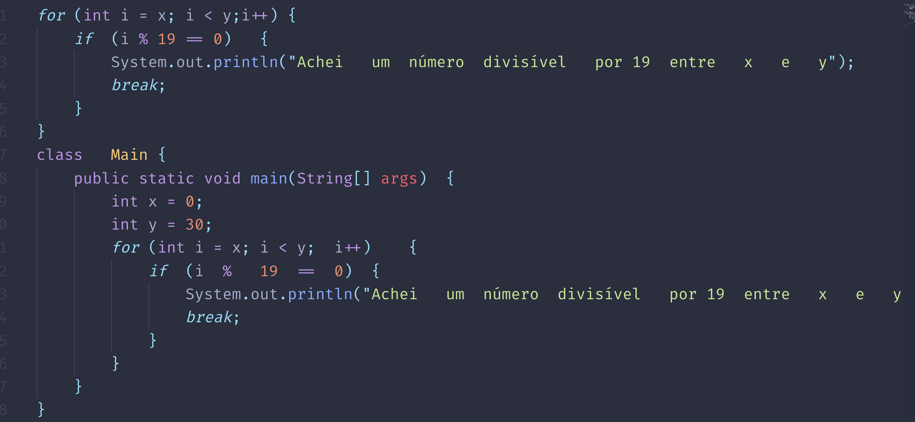
Break

Slide 25
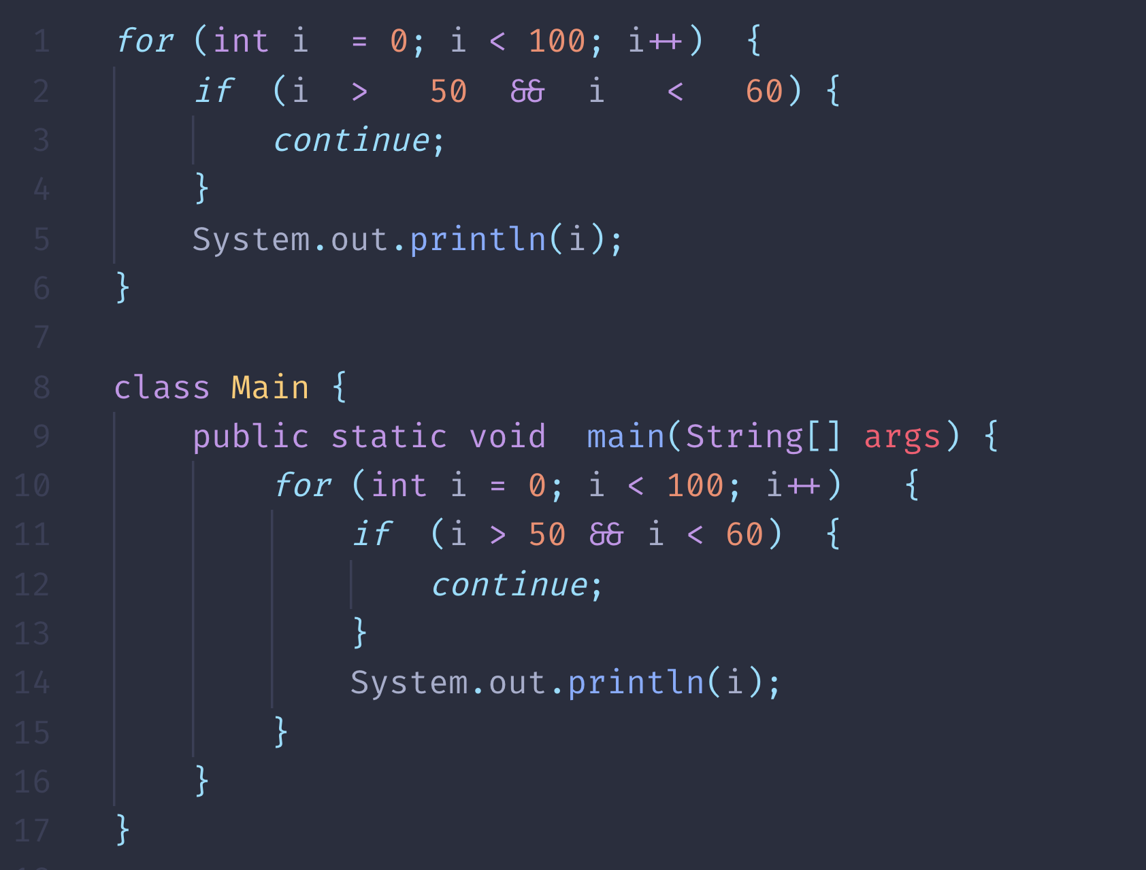
Continue

Slide 26

Pergunta
Façam o máximo de perguntas que desejarem!!

Slide 27

Exercícios
https://docs.google.com/document/d/1NgomyK92iIyErtdPwVlFUQybkVWGRyQKsFBpIbwRqHs/edit?usp=sharing

Slide 28


